Slide 1

普外科术后护理常规
汇报人：xxx
20xx-03-27
1

Slide 2


目录
术后护理基本概念与重要性
伤口观察与处理措施
疼痛管理与缓解方法论述
管道维护与引流观察技巧分享
营养支持与饮食调整建议
康复训练计划制定与执行监督
contents

Slide 3
01
术后护理基本概念与重要性
3

Slide 4
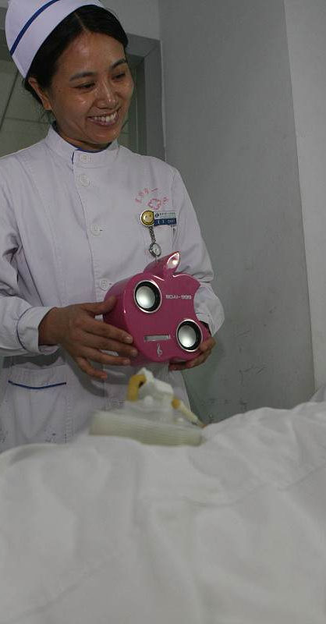
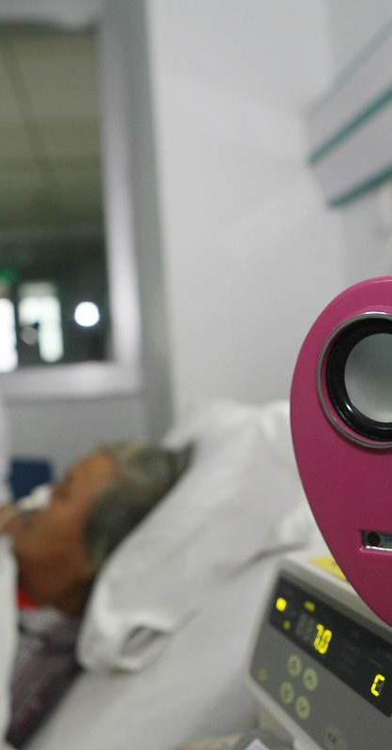

术后护理定义及目的
定义
术后护理是指在外科手术完成后，对患者进行的一系列综合性的护理措施。
目的
旨在确保患者安全度过手术期，预防并发症的发生，促进伤口愈合和身体功能的恢复。

Slide 5
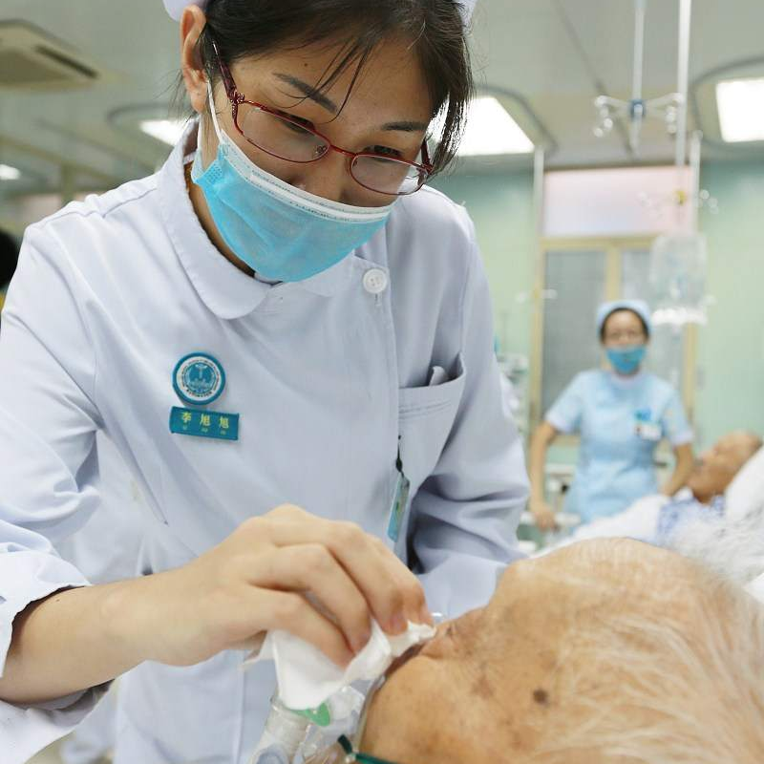
患者安全与舒适度保障
疼痛管理
01
术后疼痛是常见的症状，有效的疼痛管理可以提高患者的舒适度和满意度。
体位与活动
02
根据手术类型和患者情况，合理安排体位和活动，以预防压疮、深静脉血栓等并发症。
管道护理
03
确保各种管道（如引流管、尿管等）的通畅和固定，防止脱落、扭曲和感染。

Slide 6
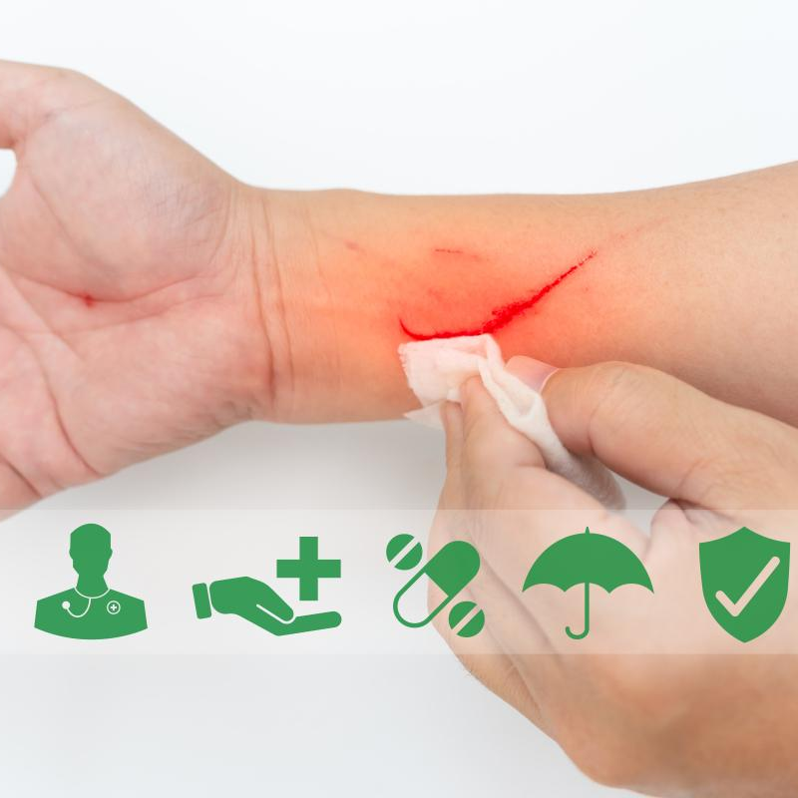
减少并发症风险
感染预防
严格执行无菌操作，定期更换敷料，观察伤口情况，及时发现并处理感染迹象。
出血预防
密切观察生命体征和伤口渗血情况，及时采取措施防止术后出血。
血栓预防
鼓励患者早期活动，使用抗凝药物等预防措施，降低深静脉血栓形成的风险。

Slide 7
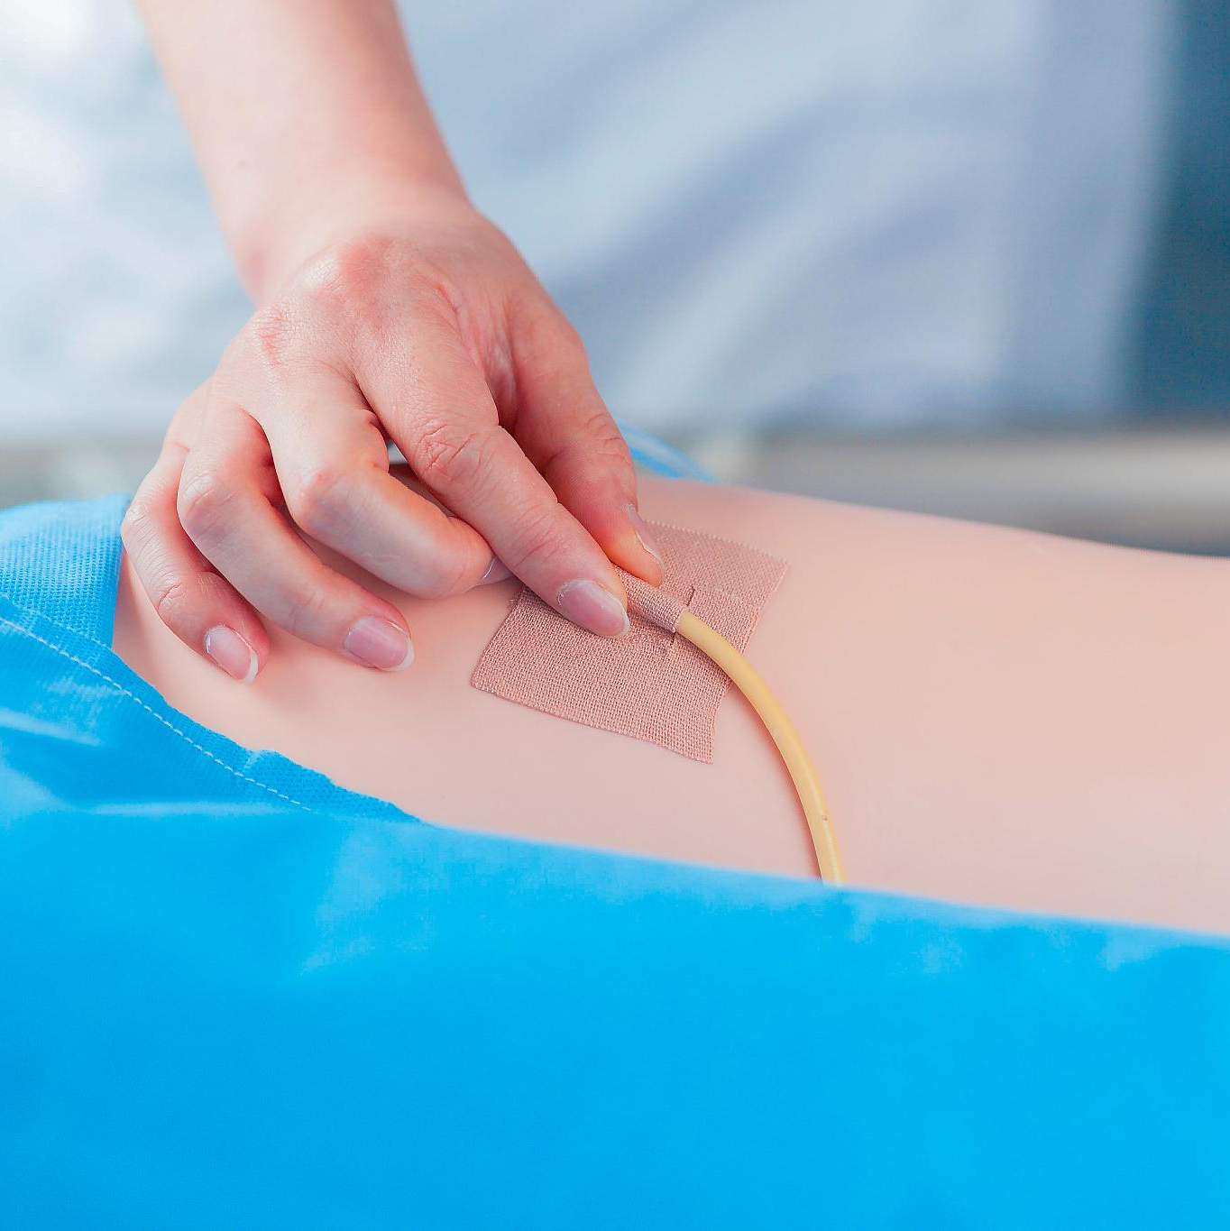
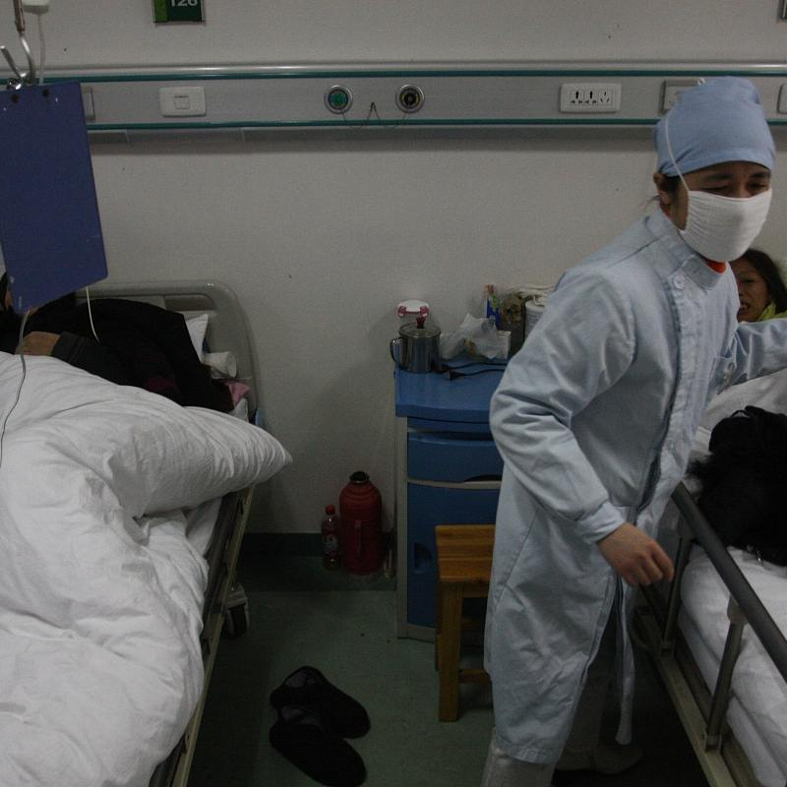

促进康复速度
01
02
03
营养支持
心理护理
康复锻炼
根据患者的营养需求和饮食习惯，制定合理的饮食计划，促进伤口愈合和身体恢复。
关注患者的心理需求，提供心理支持和情绪疏导，帮助患者建立康复信心。
根据患者的康复情况，制定个性化的康复锻炼计划，促进身体功能的恢复和提高生活质量。

Slide 8
02
伤口观察与处理措施
3

Slide 9
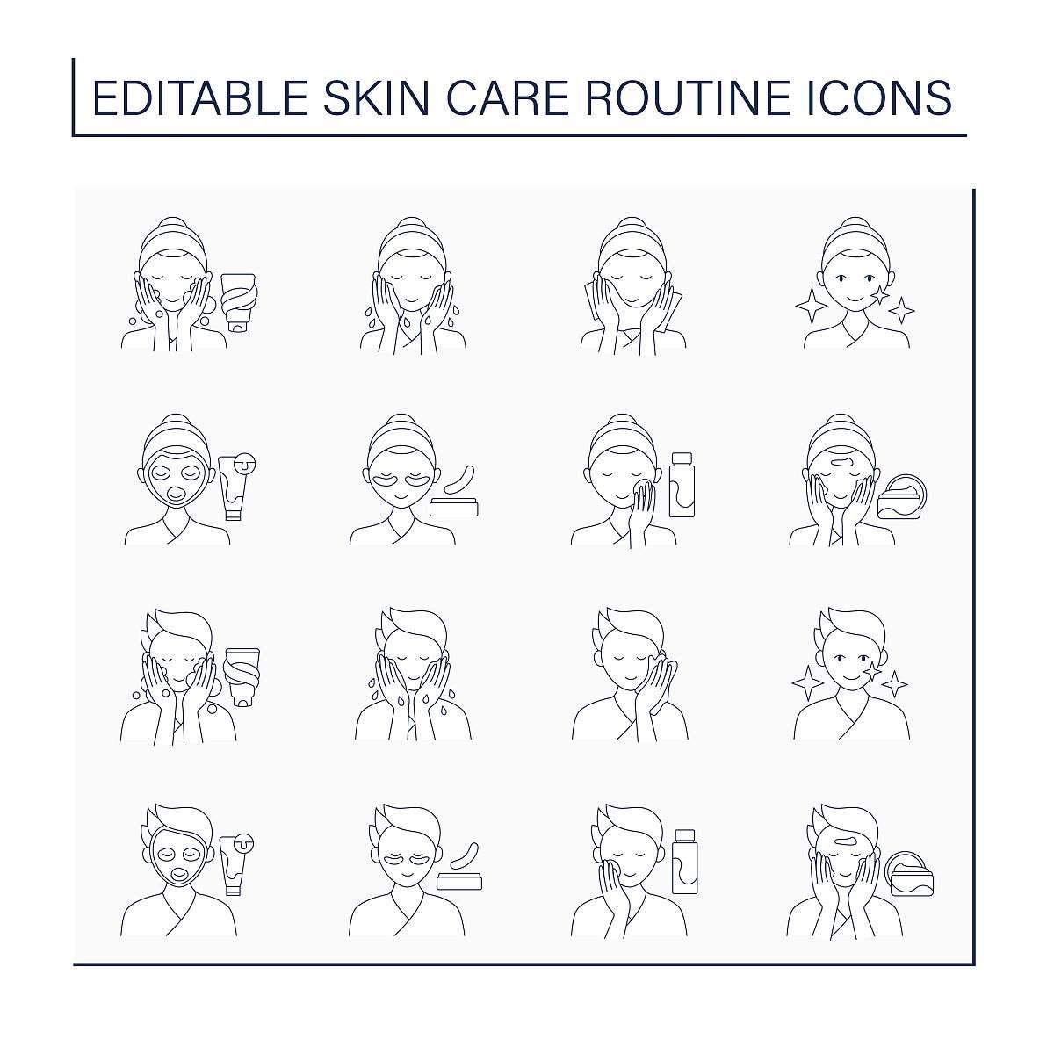
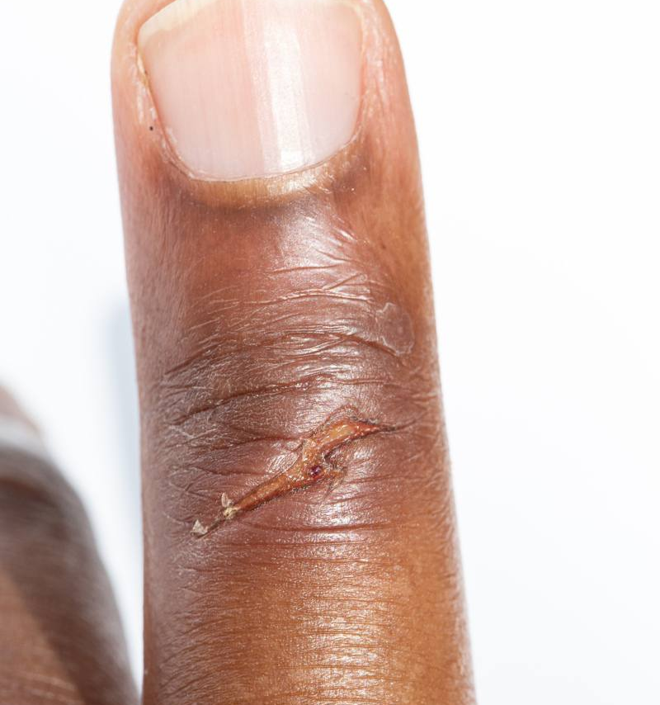
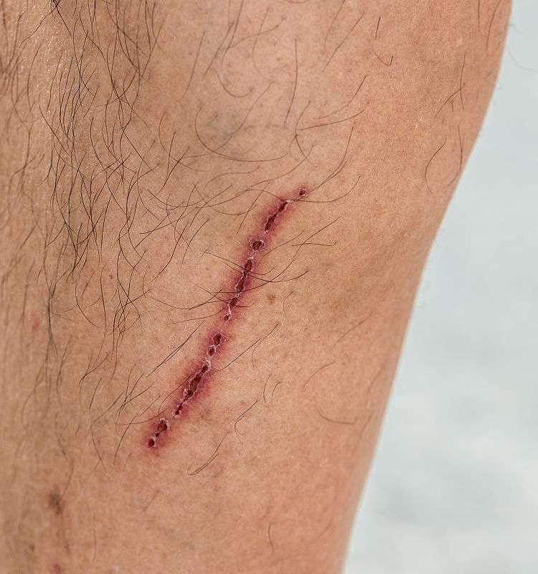

伤口类型及愈合过程了解
清洁伤口
污染伤口
感染性伤口
愈合过程
指缝合的无菌切口，可直接观察其愈合情况。
指被异物或细菌污染的伤口，需密切注意感染迹象。
指已发生感染的伤口，应积极治疗并控制感染。
了解伤口愈合的分期，包括炎症期、增生期和塑形期。

Slide 10
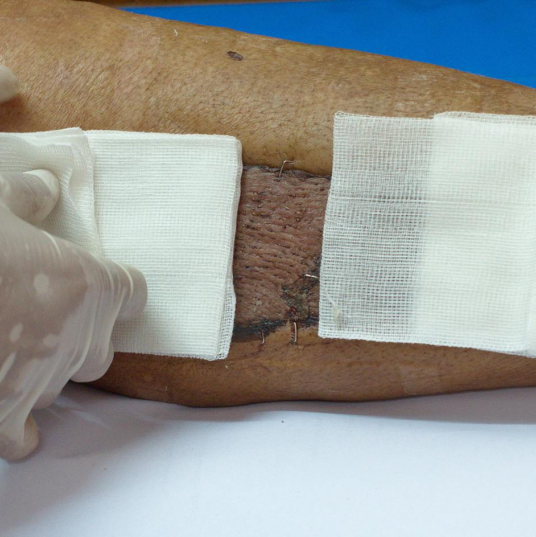
定期更换敷料和清洁操作规范
更换敷料时间
根据伤口情况和医生建议，定期更换敷料，保持伤口干燥、清洁。
清洁操作规范
在更换敷料前，需进行手卫生消毒，遵循无菌操作原则，避免交叉感染。
敷料选择
根据伤口类型、大小和渗出物多少，选择合适的敷料。

Slide 11
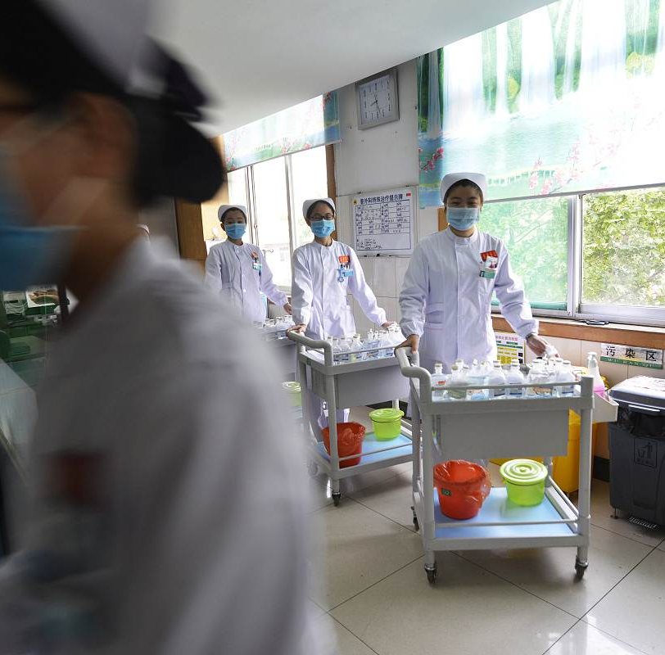
感染预防和控制策略部署
预防性使用抗生素
根据手术类型和患者情况，预防性使用抗生素以降低感染风险。
伤口保护
避免伤口受到外界污染和刺激，如避免洗澡水直接接触伤口。
控制感染
若发生感染，应积极采取抗感染治疗措施，如局部用药、口服药物等。

Slide 12
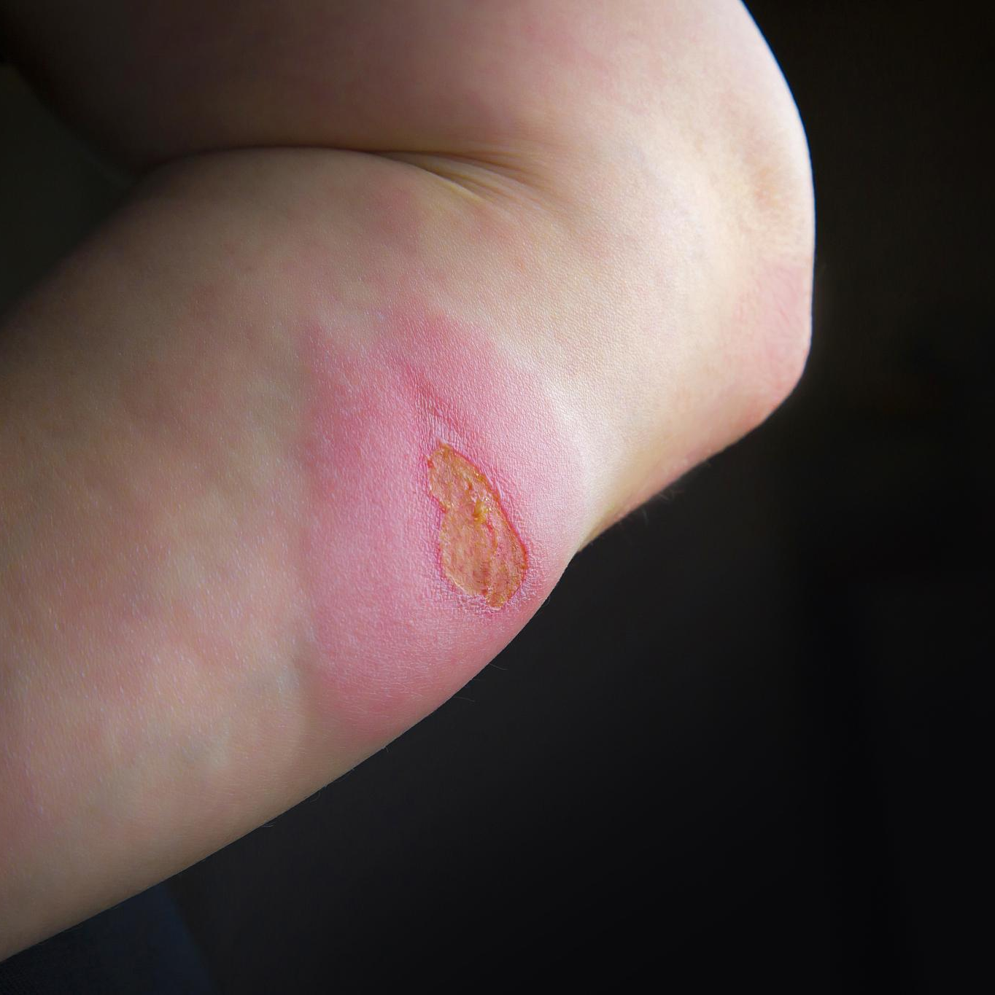

异常情况及时报告处理
出血
肿胀和发红
术后密切观察伤口出血情况，如有异常应及时报告医生处理。
观察伤口周围皮肤有无肿胀、发红等迹象，如有异常应及时处理。
疼痛
渗出物增多
评估患者疼痛程度，遵医嘱给予止痛药物，并观察药物疗效和副作用。
注意伤口渗出物的颜色、量和性质，如有异常应及时报告医生处理。

Slide 13
03
疼痛管理与缓解方法论述
3

Slide 14

疼痛评估工具选择及应用场景
数字评分法（NRS）
适用于患者自我报告疼痛程度，简单易行，便于记录和比较。
视觉模拟评分法（VAS）
通过线段长度表示疼痛程度，直观易懂，适用于不同年龄段和文化背景的患者。
面部表情疼痛评分量表（FPS-R）
适用于无法用语言准确表达疼痛的小儿或存在语言交流障碍的患者。

Slide 15


药物治疗方案制定和调整原则
根据疼痛程度和性质选择合适的镇痛药物，如非甾体抗炎药、阿片类药物等。
遵循个体化原则，考虑患者的年龄、身体状况、药物过敏史等因素，制定个性化的药物治疗方案。
定时评估疼痛缓解情况，及时调整药物剂量和种类，以达到最佳镇痛效果。

Slide 16
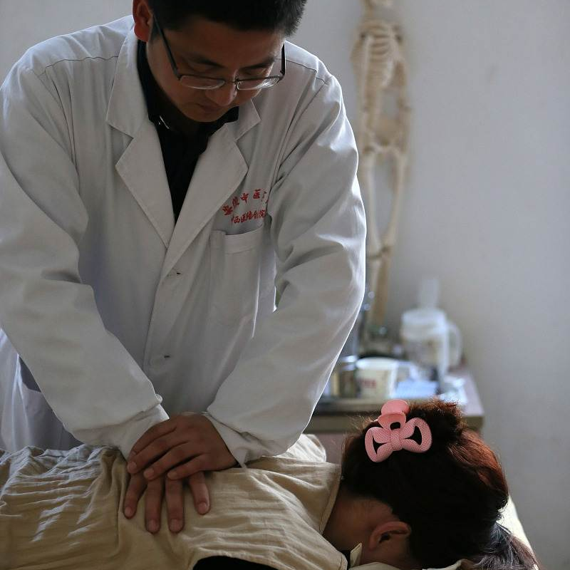
非药物缓解疼痛技巧指导
心理干预
通过认知行为疗法、放松训练等心理干预措施，帮助患者减轻焦虑、抑郁等负面情绪，从而缓解疼痛。
物理治疗
采用热敷、冷敷、电疗等物理治疗方法，改善ju部血液循环，缓解疼痛和肌肉紧张。
按摩和针灸
通过专业的按摩和针灸手法刺激穴位和经络，达到疏通气血、缓解疼痛的目的。

Slide 17

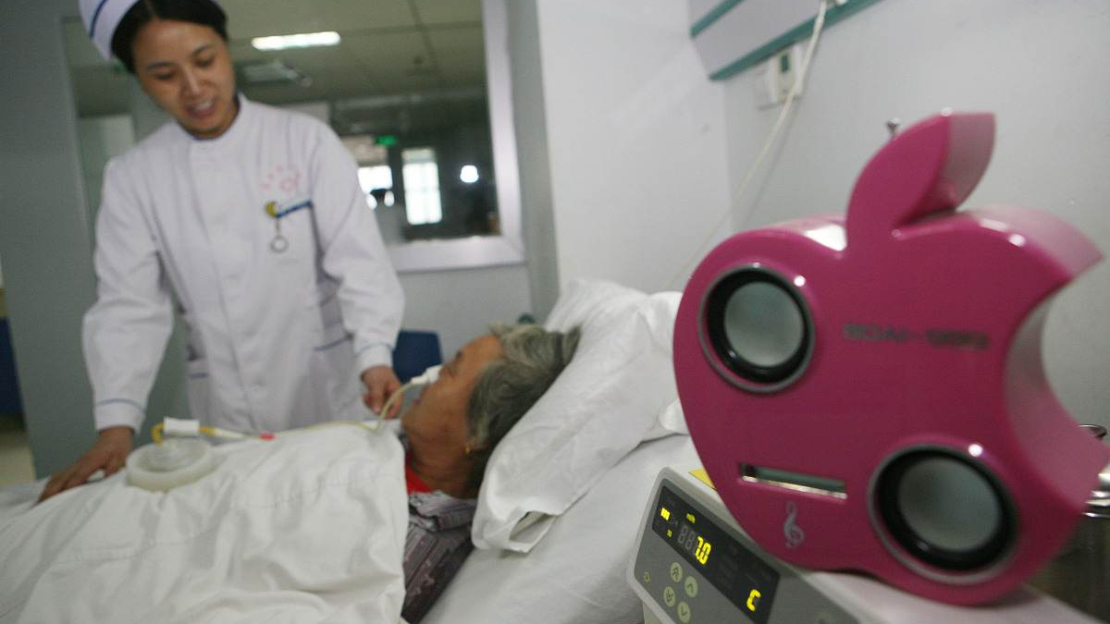

患者自我管理能力培养
教育患者正确认识疼痛，了解疼痛的原因和缓解方法，消除对疼痛的恐惧和焦虑。
指导患者进行自我疼痛评估，掌握疼痛的变化规律和触发因素，以便及时采取措施缓解疼痛。
鼓励患者积极参与疼痛管理，与医护人员保持良好的沟通，共同制定和执行疼痛管理计划。

Slide 18
04
管道维护与引流观察技巧分享
3

Slide 19
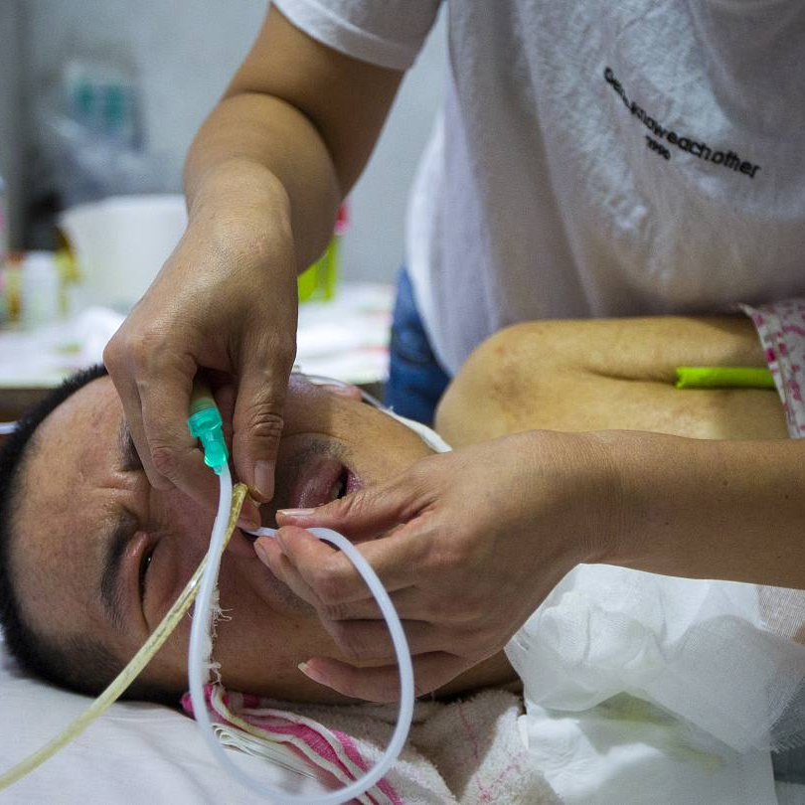
各类管道功能简介及维护要点
胃管
用于胃肠减压，保持胃内空虚状态，促进伤口愈合。维护要点包括保持通畅、固定稳妥、防止脱落、定期更换等。
尿管
用于引流尿液，保持膀胱空虚，避免尿潴留。维护要点包括保持引流通畅、防止逆流、定期更换尿管及尿袋、注意尿道口清洁等。
引流管
用于引流手术部位的积液、积血等，促进伤口愈合。维护要点包括保持引流通畅、固定稳妥、观察引流液性质及量、定期更换引流袋等。

Slide 20
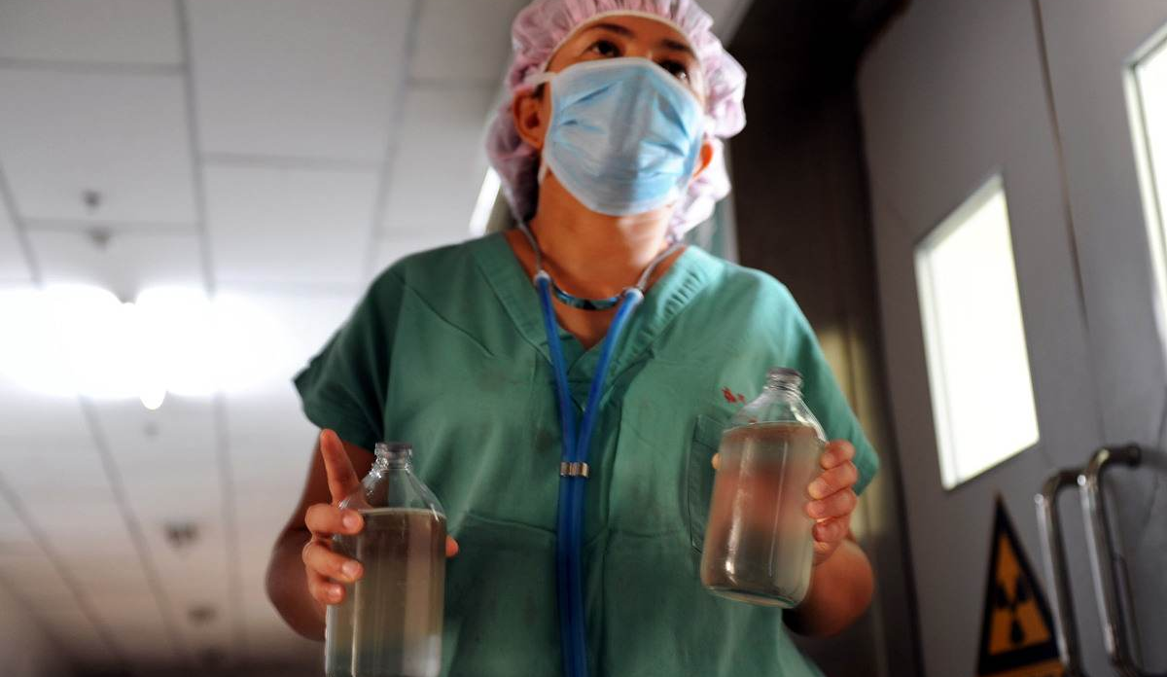


引流液性质、量、颜色观察方法
性质
观察引流液是否浑浊、有无沉淀或絮状物等，以判断是否存在感染或出血等并发症。
量
记录引流液的量，以判断手术部位渗出情况及病情变化。
颜色
观察引流液的颜色，如鲜红色提示出血，淡黄色或清亮液体为正常渗出液。

Slide 21
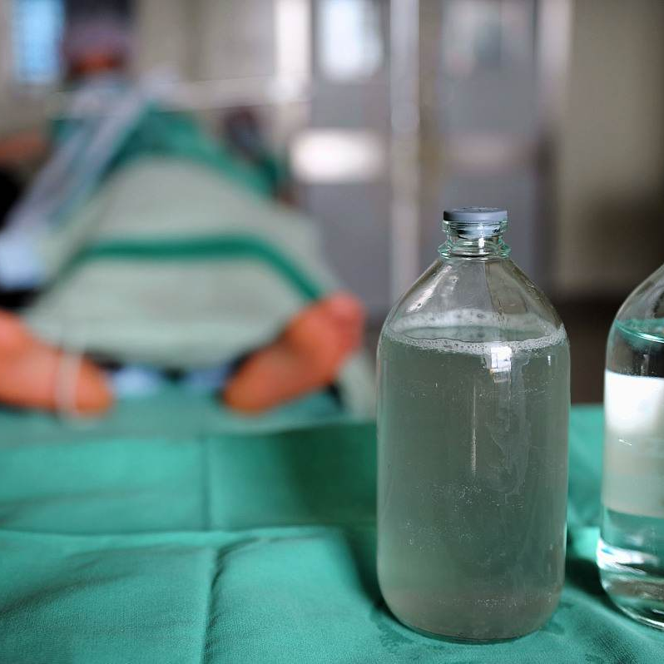
异常情况判断及处理流程
管道堵塞
如发现管道堵塞，应及时通知医生处理，可采用生理盐水冲洗等方法疏通管道。
引流液异常
如发现引流液性质、量、颜色异常，应及时通知医生并配合处理，如更换引流袋、送检引流液等。
管道脱落
如发现管道脱落，应立即通知医生并配合重新固定或更换管道。

Slide 22

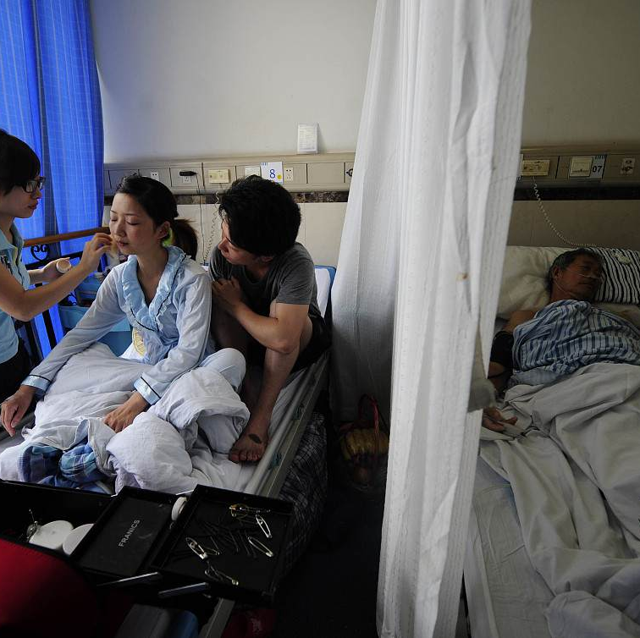
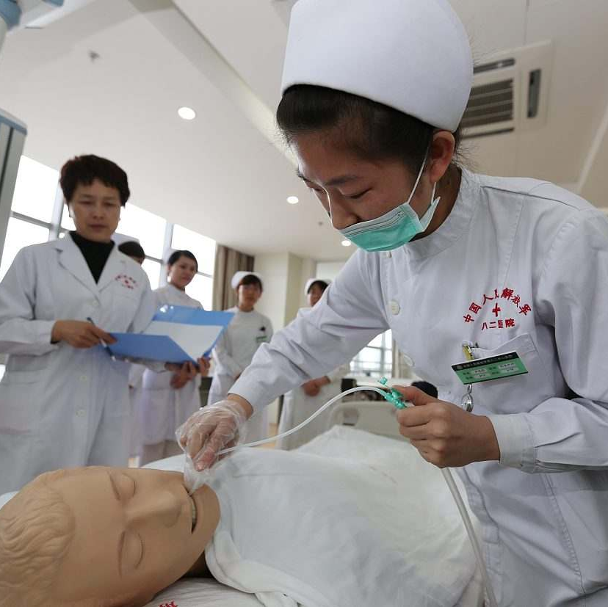
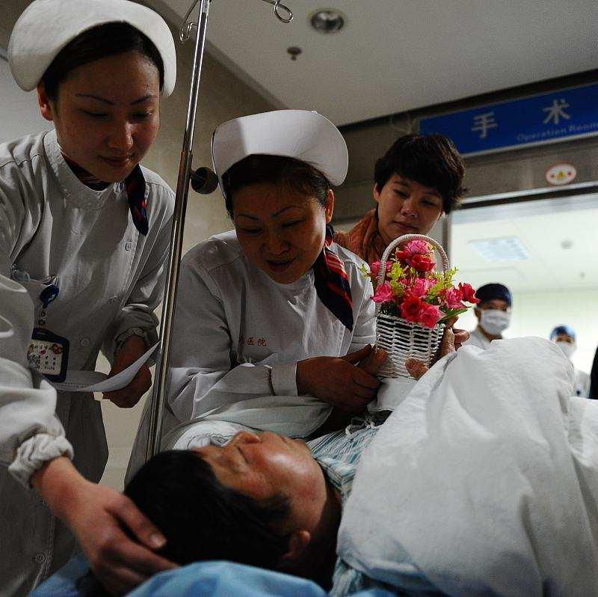
患者家属教育指导
01
02
03
04
告知患者及家属各类管道的作用及重要性，以取得其配合和理解。
指导患者及家属如何观察引流液的性质、量、颜色，并告知异常情况的处理方法。
提醒患者及家属注意保持管道通畅、防止脱落、定期更换等维护要点。
鼓励患者及家属积极参与术后康复过程，如协助患者翻身、拍背等，以促进病情恢复。

Slide 23
05
营养支持与饮食调整建议
3

Slide 24
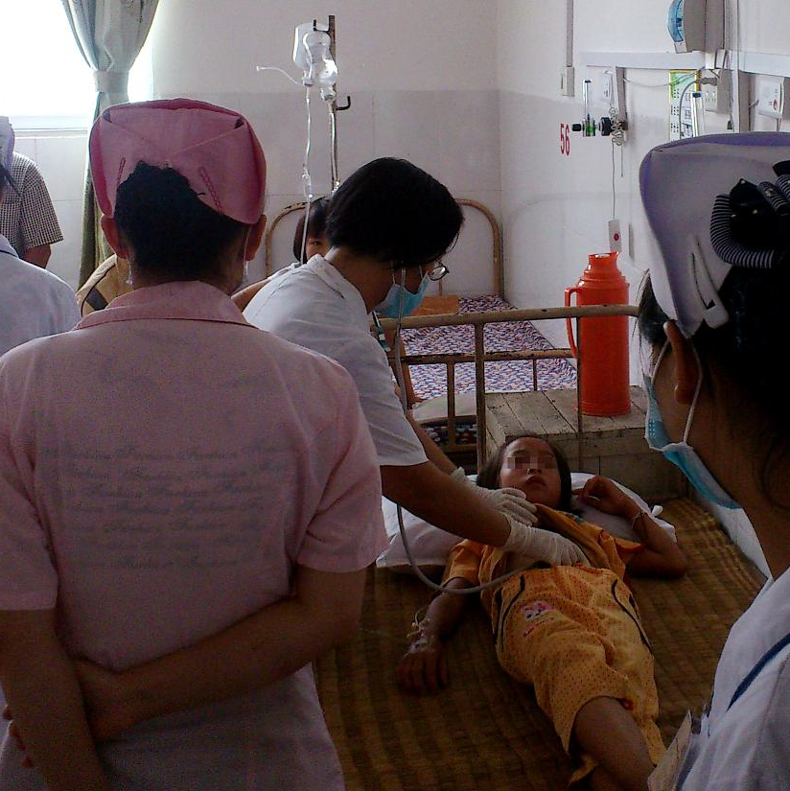
营养需求评估及补充方案制定
1
营养评估
术后对患者进行全面的营养评估，包括体重、体质指数、血液生化指标等，以确定患者的营养状况。
补充方案
2
根据患者的营养需求和病情，制定个性化的营养补充方案，包括肠内营养和肠外营养。
营养素选择
3
选择适合患者的营养素，如蛋白质、脂肪、碳水化合物、维生素和矿物质等，以满足患者的营养需求。

Slide 25
饮食结构调整原则和具体实施步骤
饮食结构
注意事项
实施步骤
术后饮食应以高热量、高蛋白、高维生素、易消化的食物为主，避免过于油腻、辛辣、刺激性的食物。
逐步调整患者的饮食结构，从流质饮食逐渐过渡到半流质、软食和普通饮食，根据患者的耐受能力和病情进行调整。
在调整饮食结构时，应注意食物的卫生和新鲜度，避免食用过期或变质的食物。

Slide 26

胃肠道功能恢复促进策略
按摩热敷
对患者进行腹部按摩和热敷，可缓解胃肠道痉挛和疼痛，促进胃肠道血液循环。
活动促进
鼓励患者尽早下床活动，促进胃肠道蠕动和排气，有助于恢复胃肠道功能。
药物辅助
根据患者的病情和医生的建议，可使用一些促进胃肠道功能的药物，如胃肠动力药、益生菌等。

Slide 27
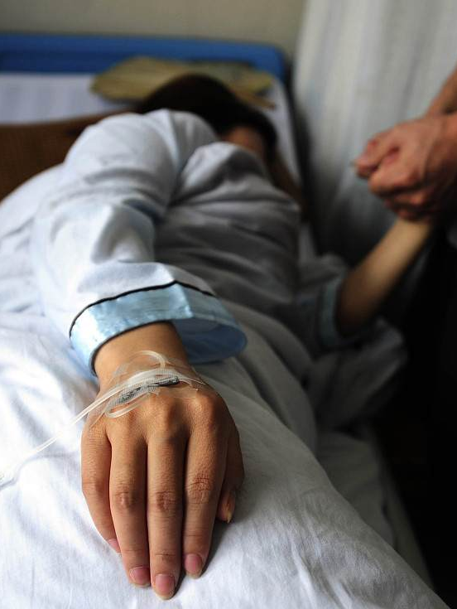
误吸、腹泻等并发症预防措施
01
误吸预防
术后患者应保持头高位或半卧位休息，避免平卧位；在进食或饮水时，应细嚼慢咽，避免说话或大笑等行为导致误吸。
02
腹泻预防
注意饮食卫生和新鲜度；避免食用过于油腻、辛辣、刺激性的食物；根据病情和医生的建议，可适当使用止泻药物进行预防。
03
其他并发症
除了误吸和腹泻外，还应注意预防其他并发症的发生，如肠梗阻、吻合口瘘等。如有异常情况，应及时向医生报告并处理。

Slide 28
06
康复训练计划制定与执行监督
3

Slide 29
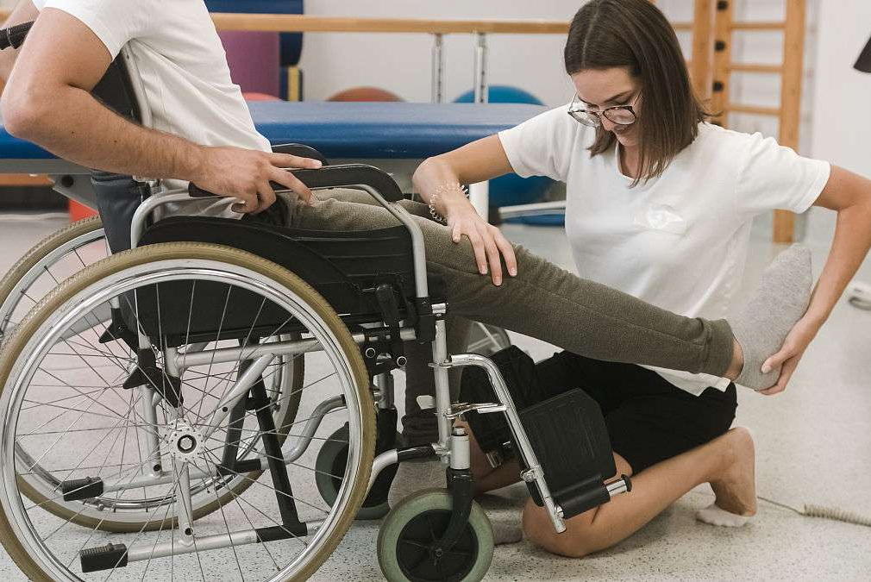
康复目标设定和阶段性评估方法
康复目标设定
根据患者病情、手术类型及预期恢复效果，设定明确的康复目标，如恢复关节活动度、提高肌肉力量、改善生活自理能力等。
阶段性评估方法
制定详细的评估标准，包括评估时间、评估项目、评估方法等，以便及时了解患者康复情况，调整训练计划。

Slide 30
个性化训练计划制定过程剖析
患者病情评估
全面了解患者手术情况、身体状况、康复需求等，为制定个性化训练计划提供依据。
训练计划制定
根据评估结果，结合康复目标，制定针对性的训练计划，包括训练内容、训练强度、训练频率等。
训练计划调整
根据患者康复情况和反馈，及时调整训练计划，确保训练效果。

Slide 31
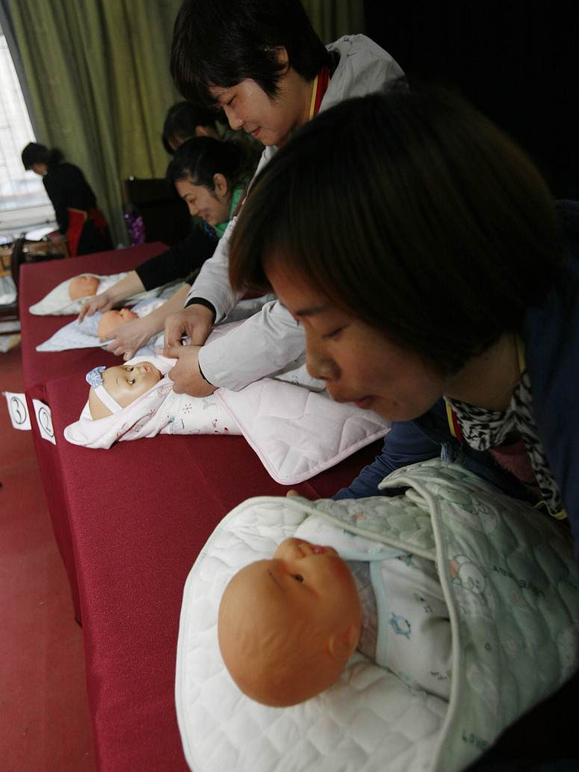
训练过程中注意事项和安全保障
注意事项
训练过程中要注意患者身体反应，避免过度训练导致身体不适；同时要注意训练姿势正确，防止因姿势不当导致损伤。
安全保障
确保训练环境安全，如地面防滑、器械稳固等；同时要有专业人员在旁指导监督，确保患者安全。

Slide 32
家属参与支持模式构建
01
02
03
家属参与
家属培训
家属反馈
鼓励家属积极参与患者康复训练过程，提供情感支持和生活照顾，增强患者康复信心。
对家属进行简单的康复知识培训，使其能够更好地协助患者进行康复训练。
建立家属反馈机制，及时了解患者在家中的康复情况及存在的问题，以便及时调整训练计划。

Slide 33


感谢您的观看
THANKS

